Slide 1
МАДОУ ЦРР детский сад №1 «Лёвушка» Мастер класс для родителей « Бабушкины техники росписи яиц» ПОДГОТОВИЛА Воспитатель: Черданцева Наталья Сергеевна

Slide 2
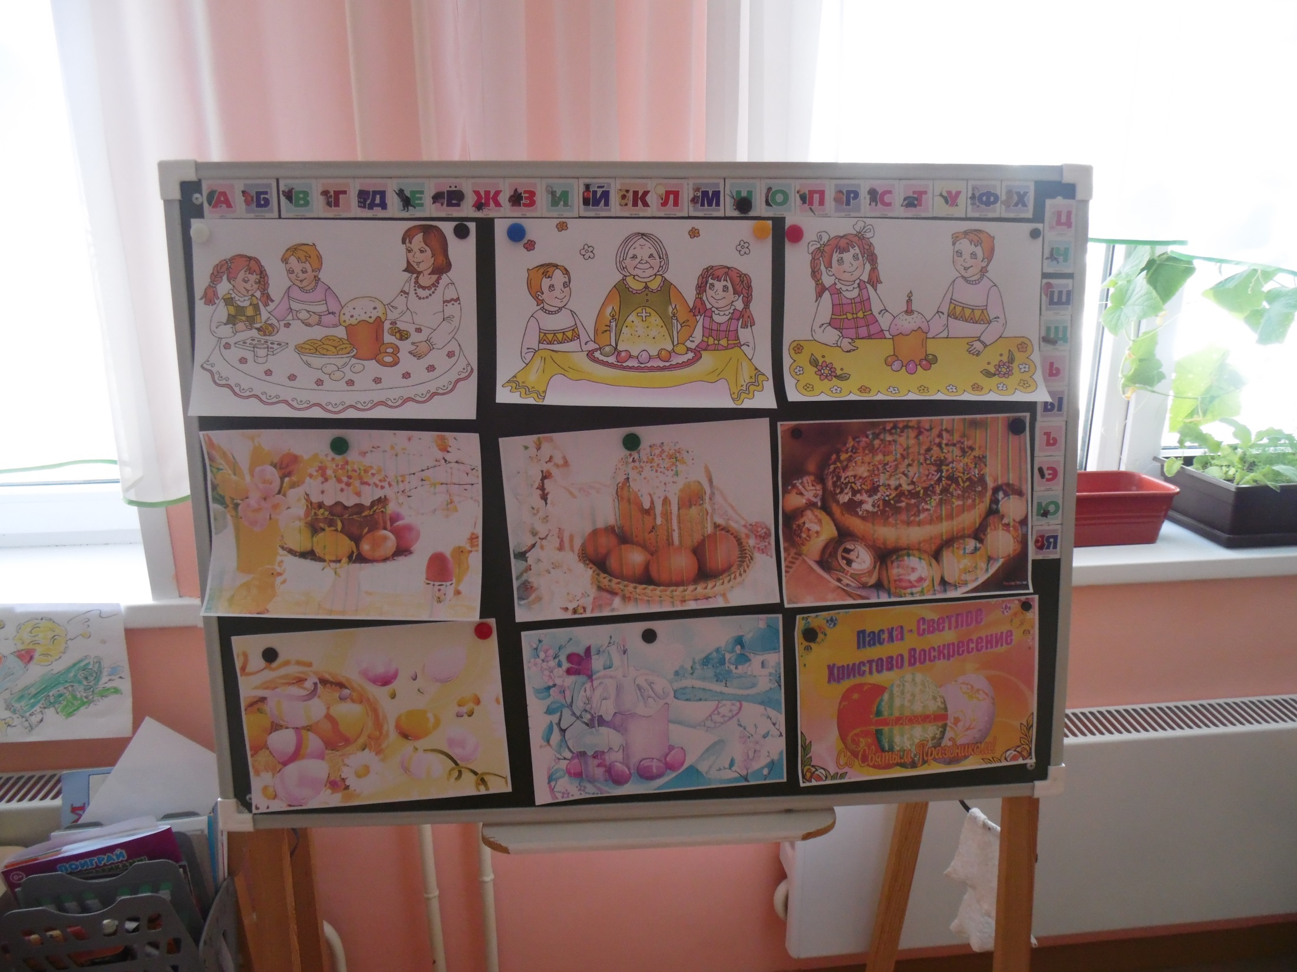

Slide 3
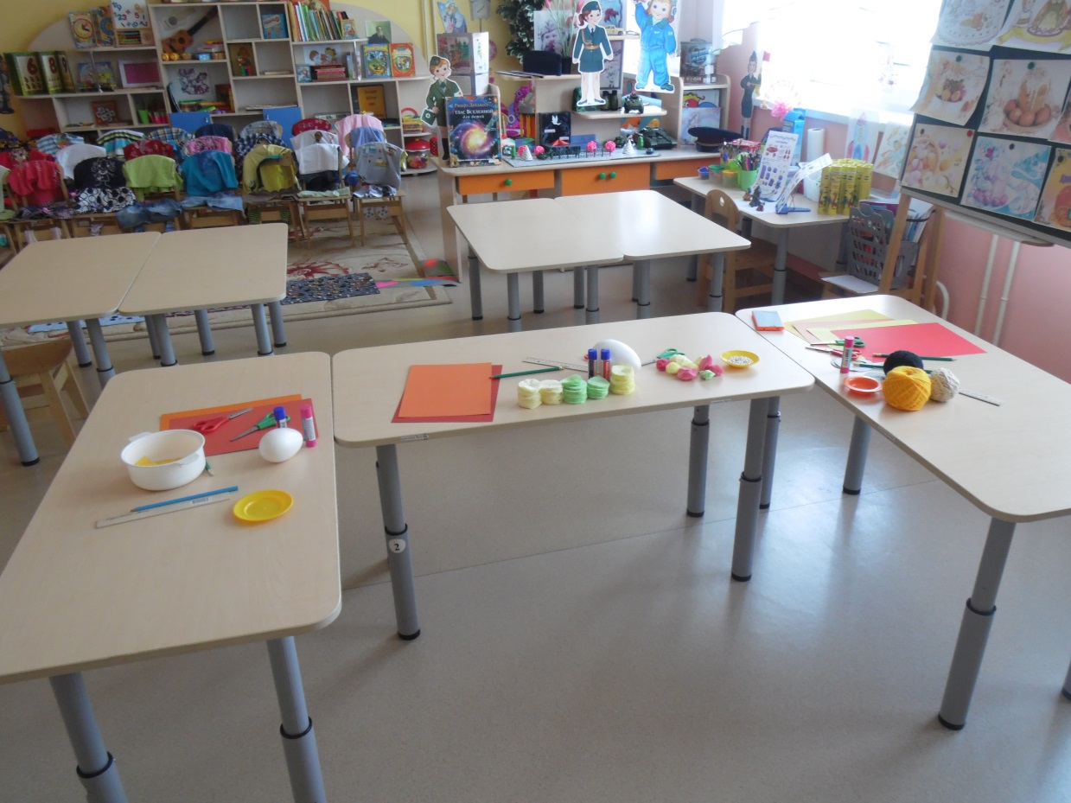
Сегодня ярче светит солнце,
Сильнее ветер бьёт в оконце,
И крик несётся до небес:
«Христос воистину Воскрес!»

Slide 4
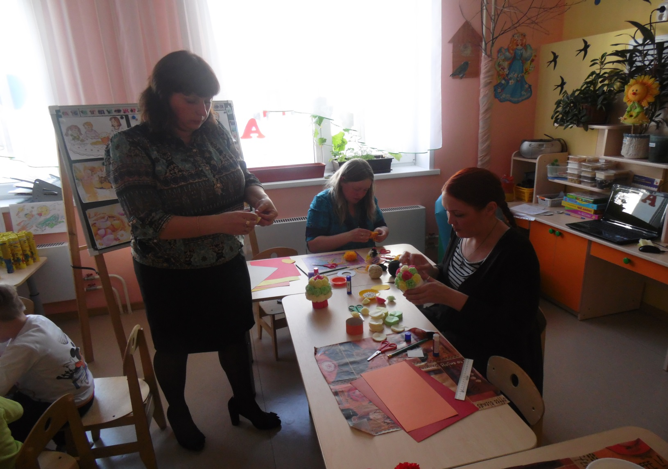

Slide 7
Христос Воскрес! Вас поздравляю Со светлой Пасхой! Пусть витает В душе любовь и чистота, Пусть окружает красота!

Slide 9
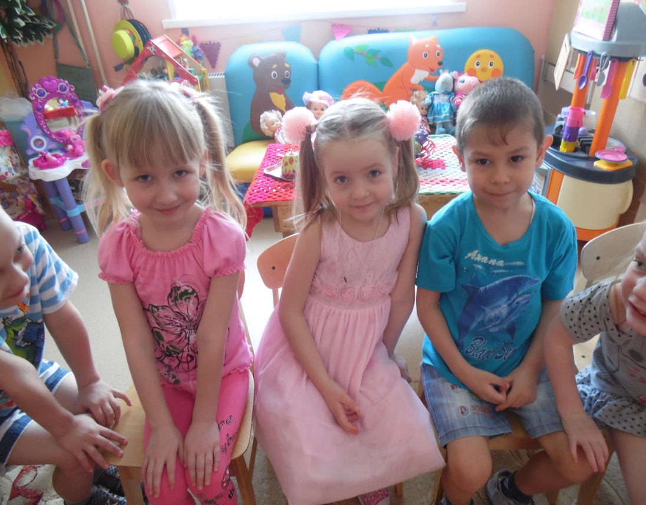
Наше счастье — наши дети, лучше нету их на свете;
словно бабочки летают, смыслом жизнь нам наполняют.
Без детей не жизнь, а скука: нет тепла и нет уюта;
нет веселья, нет огня, продолжения тебя

Slide 10
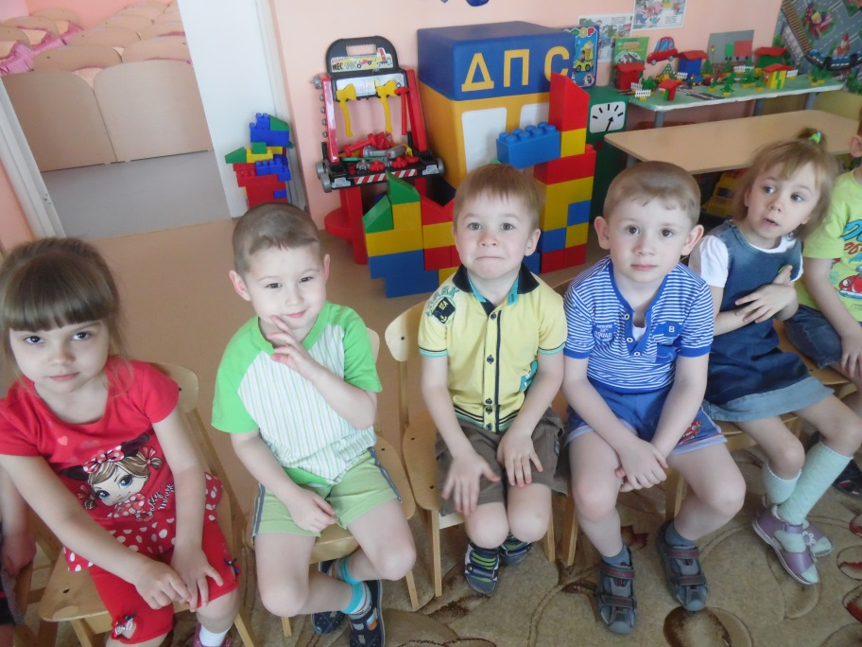
Моя работа создана из детских фотографий, по согласию их родителей!
Спасибо за внимание!!!

